Slide 1
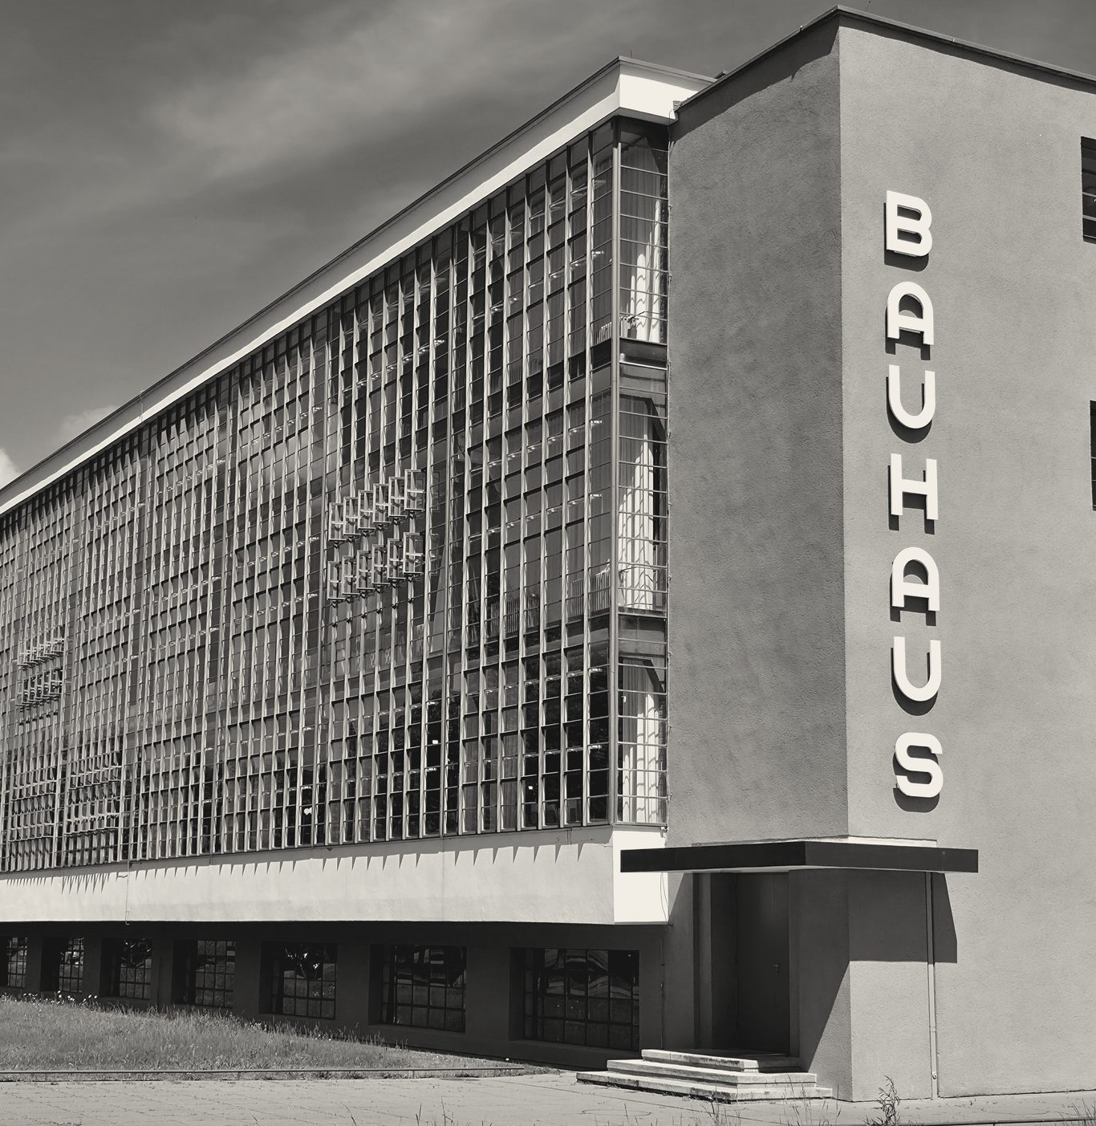
设计史专题 · STAATLICHES BAUHAUS
包豪斯
1919
1933
一所学校如何成为现代设计的通用语法
14 年 · 3 座城市 · 3 任校长
德绍校舍 · 图 © JensKunstfreund / Wikimedia / CC BY-SA 4.0
Notes:
提到包豪斯，很多人想到的是一种风格：方盒子、钢管椅、无衬线字。但今天我们要讲的，是一所真实存在过的学校。它从 1919 年办到 1933 年，只有 14 年，换过三座城市、三任校长。右边这张图是它在德绍的校舍。接下来大约二十五分钟，我们一起看看，一所这么短命的学校，凭什么成了现代设计的通用语法。

Slide 2
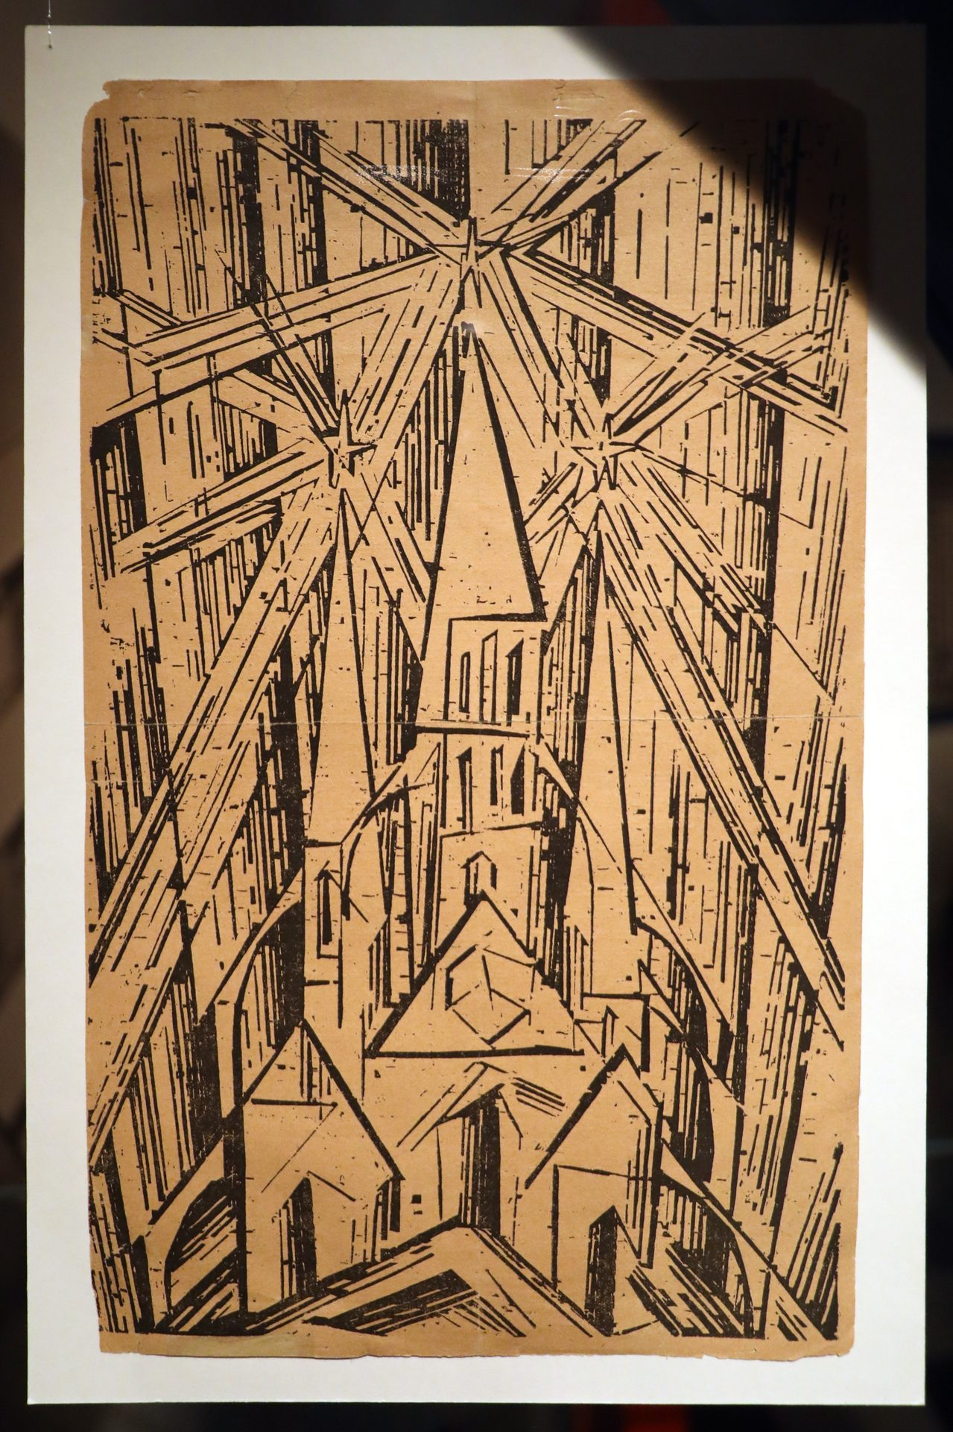
01 · 起点 · WEIMAR 1919
一切从一句话开始
“一切造型活动的
最终目标是建筑！”
Das Endziel aller bildnerischen Tätigkeit ist der Bau!
合并 · 1919.4.1
格罗皮乌斯在魏玛合并萨克森大公美术学院与
工艺美术学校，创办国立包豪斯。
宣言封面
费宁格的立体主义木刻《大教堂》，
最初题为《社会主义大教堂》。
图 © Francesco Bini / Wikimedia / CC BY-SA 4.0
包豪斯 1919–1933 · 02
来源：Wikipedia「Bauhaus」· German History in Documents · MoMA
Notes:
故事从一句话开始。1919 年 4 月 1 日，建筑师格罗皮乌斯在魏玛把萨克森大公美术学院和工艺美术学校合并，成立了国立包豪斯。同年 4 月发布的宣言开篇写道：一切造型活动的最终目标是建筑。也就是说，画家、雕塑家、工匠，都要回到同一个工地上。宣言的封面是费宁格的立体主义木刻《大教堂》，它最初的标题甚至叫《社会主义大教堂》。记住这个起点：包豪斯一开始讲的不是风格，而是把艺术和手艺重新放在一起。

Slide 3
02 · 时间线 · WEIMAR — DESSAU — BERLIN
三座城市，十四年
每一次搬迁都伴随着政治压力；校长的更替与城市的更替并不同步。
1919
1920
1921
1922
1923
1924
1925
1926
1927
1928
1929
1930
1931
1932
1933
城市
魏玛 1919–1925
德绍 1925–1932
柏林
校长
格罗皮乌斯 1919–1928
迈耶
密斯 1930–1933
1928–1930
1925 · 地方政治变化，迁往德绍
1932 · 纳粹党接管安哈尔特州，德绍关闭
1930 · 迈耶被德绍市长解聘
来源：Wikipedia「Bauhaus」「包豪斯」「Ludwig Mies van der Rohe」 · 年份按整年刻度绘制
包豪斯 1919–1933 · 03
Notes:
先把时间线摆清楚。包豪斯在魏玛待了六年，1925 年因为当地政治环境变化搬到德绍，在德绍办了七年；1932 年纳粹党接管安哈尔特州政府，德绍校区被关，学校最后搬到柏林。请注意下面一行：校长的更替和城市的更替并不同步。格罗皮乌斯一直做到 1928 年，接任的迈耶在 1930 年被德绍市长解聘，最后是密斯，从 1930 年做到学校结束。所以这十四年，其实是一路被推着走的十四年。

Slide 4
03 · 方法 · VORKURS
先上同一门基础课
预备课程
学生必须先通过预备课程，
才能选择工坊、进入主课程。
Vorkurs · 人人必修
工坊
主课程
伊顿 · 1919–1923
自然与材料研究、色彩与形式理论、
古代大师作品分析、写生
建筑
1923 年后
Bau
莫霍利-纳吉重写预备课程，
与阿尔伯斯共同主持
通过预备课程后选择
终点：建筑
宣言：一切造型活动的最终目标是建筑
自然与材料研究 · 色彩与形式理论
古代大师分析 · 写生
示意图：按 Bauhaus Kooperation 对预备课程的描述整理，非原始课程图 · 来源：Bauhaus Kooperation · Wikipedia「Bauhaus」
包豪斯 1919–1933 · 04
Notes:
那这所学校到底怎么教？第一步是预备课程。所有学生都必须先通过这门课，才有资格选择工坊、进入主课程。最早主持它的是伊顿，内容包括自然和材料研究、色彩与形式理论、古代大师作品分析和写生。1923 年伊顿离开后，莫霍利-纳吉重写了这门课，并和阿尔伯斯一起主持。左边这张同心圆是我们按资料整理的示意：外圈是人人必修的基础课，中间是工坊，圆心是宣言里说的终点，建筑。

Slide 5
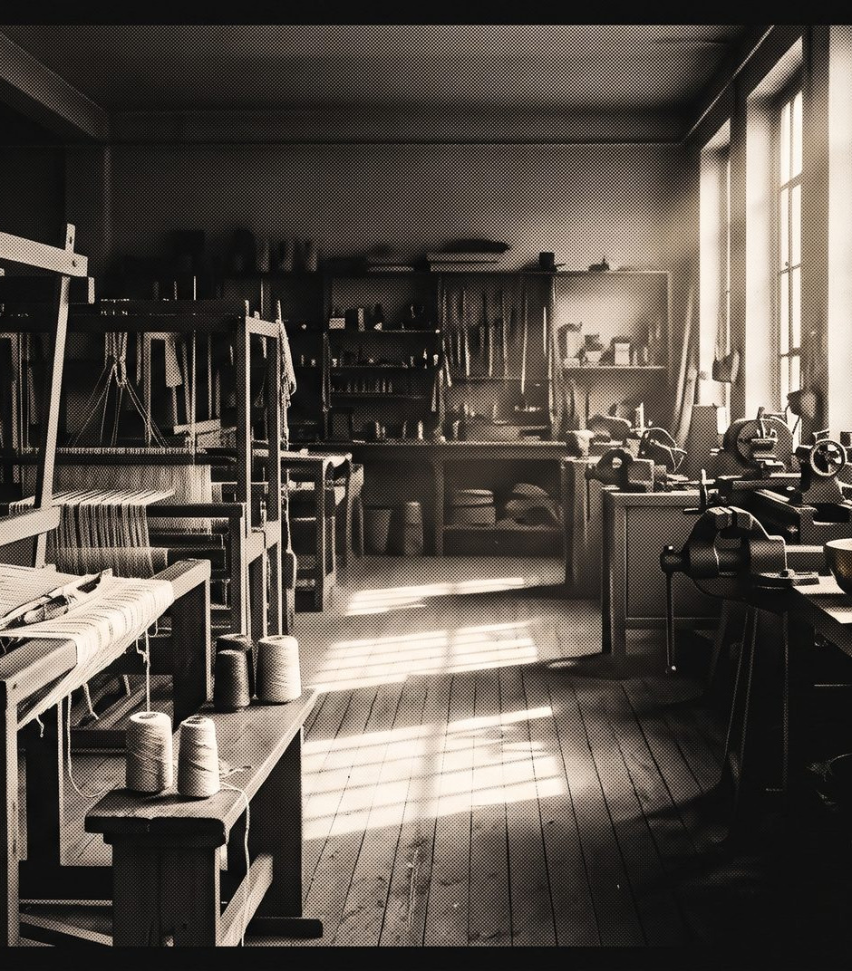
04 · 方法 · WERKSTATT
一个工坊，两位导师
艺术家负责形式，工匠负责工艺——
双导师制把艺术与生产放在同一张工作台上。
形式导师
工艺导师
艺术家 · 例：克利
工匠 · 例：阿尔伯斯（1923 起）
同一个工坊 · 例：玻璃画工坊
织造工坊 · 1927
施特尔策尔 1919 年入学，1927 年成为青年导师，
是包豪斯首位获“导师”头衔的女性。
1923 展览
实验作品展（含号角屋）是继续获得州资助的条件
示意场景 · AI 生成，非历史照片
来源：Bauhaus Kooperation「Josef Albers’s preliminary course」· Wikipedia「Gunta Stölzl」「Bauhaus」
包豪斯 1919–1933 · 05
Notes:
进入工坊之后，学生面对的是两位导师。一位是形式导师，通常是艺术家，比如克利；另一位是工艺导师，负责手艺本身，比如 1923 年起在玻璃画工坊任工艺导师的阿尔伯斯。艺术家管形式，工匠管工艺，双导师制把艺术和生产放在了同一张工作台上。织造工坊的施特尔策尔是个很好的例子：她 1919 年作为学生入学，1927 年成为青年导师，是包豪斯第一位获得“导师”头衔的女性。还有一个现实压力：1923 年的实验作品展，包括号角屋，是学校继续拿到州政府资助的条件。右边这张工坊场景是 AI 生成的示意图，不是历史照片。

Slide 6
05 · 人物 · MEISTER
谁在这里教书
校长
教师（加入年份）
包豪斯把画家请进了工坊：校长与教师按任职、加入年份排在同一条标尺上。
迈耶 1928–1930
格罗皮乌斯 1919–1928
密斯 1930–1933
校长
1919
1920
1922
1923
1925
1927
1928
1930
1932
1933
施特尔策尔 1927 · 织造工坊青年导师，首位女性导师
莫霍利-纳吉 · 阿尔伯斯 1923 起共同主持预备课程（阿尔伯斯 1920 年入学）
康定斯基 1922 加入
克利 1920 加入 · 玻璃画工坊形式导师
伊顿 1919 首批教员 · 主持预备课程至 1923
来源：Wikipedia「Bauhaus」「Josef Albers」「Gunta Stölzl」· Bauhaus Kooperation
包豪斯 1919–1933 · 06
Notes:
把人物放到同一条时间标尺上看会更清楚。上面一行是三任校长：格罗皮乌斯、迈耶、密斯。下面是教师，按加入年份排开：伊顿是 1919 年的首批教员，克利 1920 年加入，后来做玻璃画工坊的形式导师；康定斯基 1922 年加入；1923 年起，莫霍利-纳吉和阿尔伯斯共同主持预备课程，而阿尔伯斯自己 1920 年还是这里的学生；到 1927 年，施特尔策尔成为织造工坊的青年导师。包豪斯的特别之处，就是把这些画家请进了工坊。

Slide 7
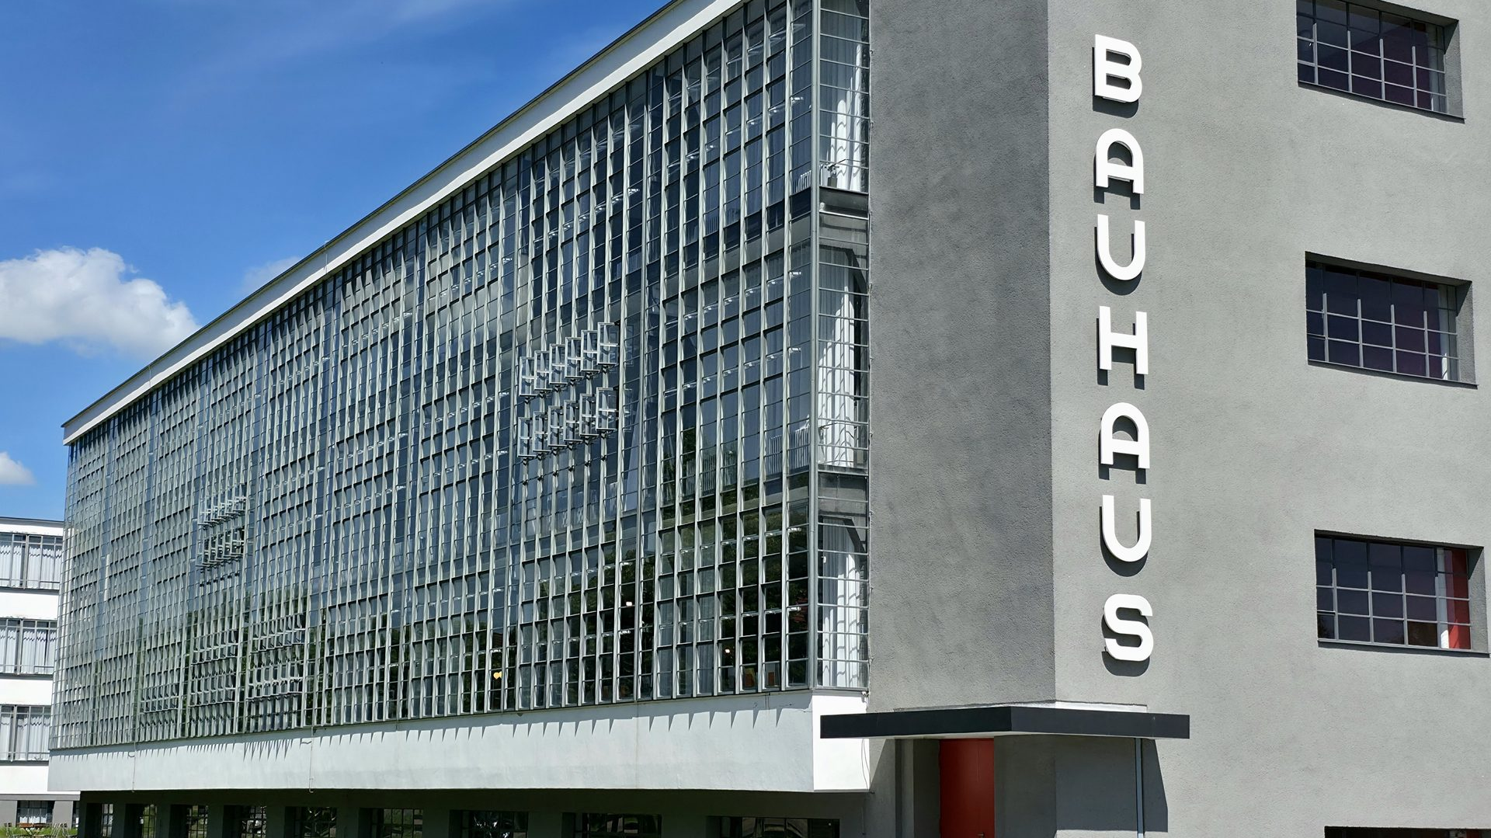
06 · 作品 · DESSAU 1926
校舍本身就是宣言
德绍校舍把玻璃幕墙与功能分区，
变成了一本可以走进去的教材。
1925.9 动工
1926.3.21 封顶
1926.12.4 落成
工坊翼玻璃幕墙
工坊翼：贯通三层的玻璃幕墙
普雷勒楼：五层，28 间师生工作室
桥楼：行政与格罗皮乌斯的建筑事务所
1996 年列入世界遗产
图 © JensKunstfreund / Wikimedia / CC BY-SA 4.0 · 07
Notes:
现在我们走进德绍校舍。它由格罗皮乌斯设计，1925 年 9 月动工，1926 年 3 月 21 日封顶，同年 12 月 4 日落成。工坊翼有一整面贯通三层的玻璃幕墙，就是照片上这片玻璃；普雷勒楼有五层，28 间工作室，是师生生活和工作的地方；桥楼里是行政办公室和格罗皮乌斯的建筑事务所。可以说，这栋楼本身就是一本可以走进去的教材。1996 年，它作为包豪斯遗址的一部分列入了世界遗产。

Slide 8
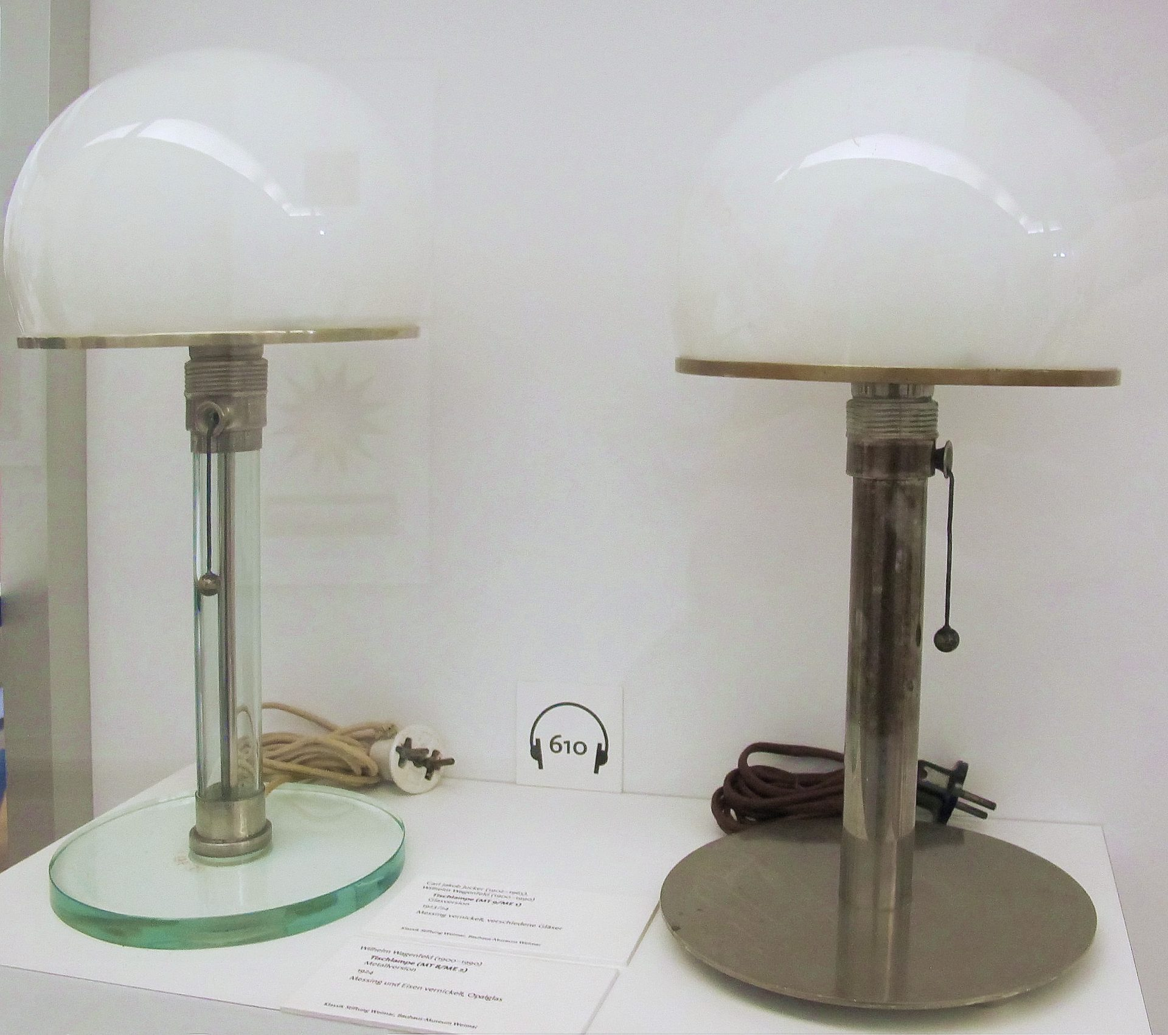
07 · 作品 ① · METALLWERKSTATT
一盏灯里的圆、柱、球
1924 年的 MT8 台灯以纯几何形构成，
初期推销却因仍靠手工组装而失败。
设计者
瓦根菲尔德 + 尤克尔
工坊
魏玛金属工坊
首批
1924 年春
版本
金属底座 · 玻璃底座
拆成三个基本形
灯罩 · 球
灯杆 · 柱
底座 · 圆
左：尤克尔玻璃底座版（1923–24） 右：瓦根菲尔德金属底座版（1924）
来源：V&A Collections「MT8 table lamp」· MoMA「Table lamp」
图 © sailko / Wikimedia / CC BY-SA 3.0
包豪斯 1919–1933 · 08
Notes:
接下来三件作品，我们用同一个“展台”来看。第一件是台灯。瓦根菲尔德和尤克尔在魏玛金属工坊设计了它，第一批在 1924 年春天问世，有金属底座和玻璃底座两个版本。你可以把它拆成三个基本形：圆形底座、圆柱灯杆、球形灯罩。但它也提醒我们理想和现实的距离：1924 年的初期推销失败了，主要原因是零件仍然靠手工组装，离真正的工业产品还有一段路。

Slide 9
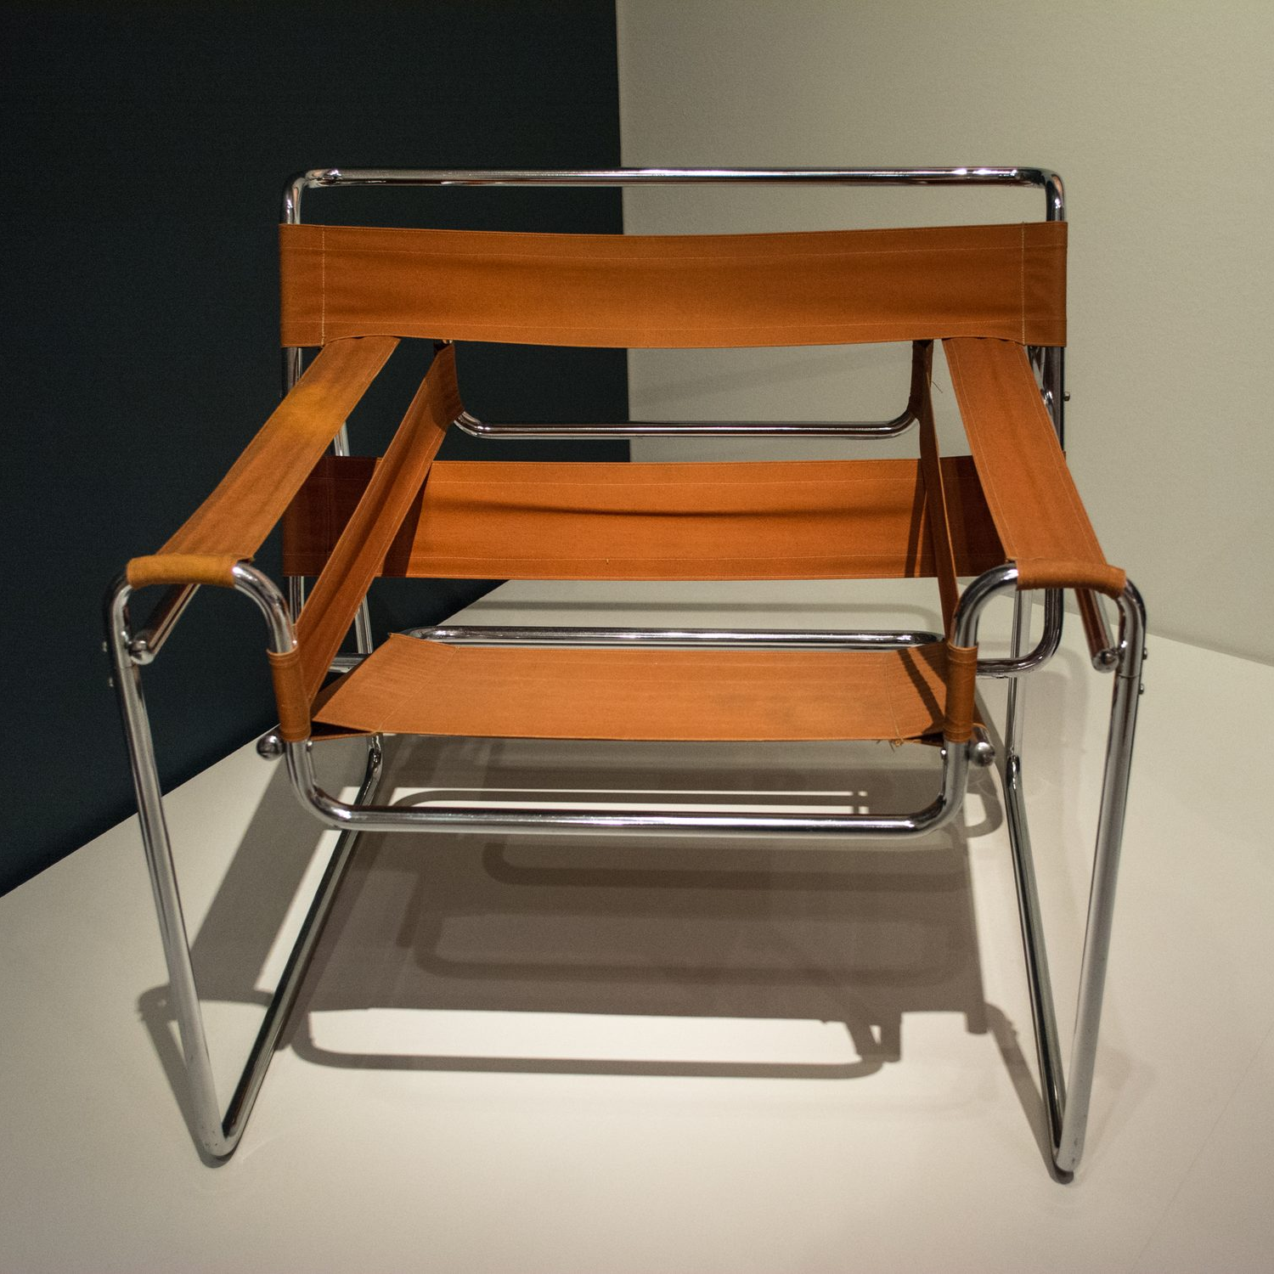
08 · 作品 ② · MÖBELWERKSTATT
从自行车到椅子
布劳耶在德绍家具工坊，把自行车的钢管车架
变成了座椅结构。
设计者
布劳耶 · 德绍家具工坊负责人
年份
1925–1926
型号
B3，后称“瓦西里椅”
生产
早期版本由 Thonet 生产
灵感 · 1925
自行车钢管车架
钢管座椅结构
图 © Tim Evanson from Cleveland Heights, Ohio, USA / Wikimedia / CC BY-SA 2.0
来源：Wikipedia「Wassily Chair」
包豪斯 1919–1933 · 09
Notes:
第二件是钢管椅。布劳耶当时是德绍家具工坊的负责人，他在 1925 到 1926 年间设计了 B3 椅，后来它被叫作瓦西里椅。灵感来自一辆自行车：1925 年他买了第一辆自行车，被那副轻巧的钢管车架打动，于是开始用钢管做家具。早期版本由 Thonet 生产。从车架到椅子，这正是包豪斯所说的，把材料和工业带进日常物件。

Slide 10
09 · 作品 ③ · TYPOGRAFIE
只用小写字母
1925 年起，拜耳设计“通用字体”：
取消大写，主张更高效的书写。
设计者
拜耳 · 1928 年离开包豪斯
年份
1925 年起
ab
形式
几何无衬线 · 取消大写字母
命运
只存在于设计稿，从未铸字
cde
一个字母，只留一种形状
Aa
a
来源：Wikipedia「Herbert Bayer」
示意：以几何无衬线小写字母模拟，并非拜耳原稿
包豪斯 1919–1933 · 10
Notes:
第三件不是物件，而是一套字母。1925 年起，拜耳设计了一套“通用字体”：几何无衬线，并且干脆取消了大写字母，理由是这样书写更高效。左边的字母只是我们用几何无衬线字体做的示意，并不是拜耳的原稿。值得一提的是，这套字体始终只存在于设计稿上，从来没有被铸成铅字；拜耳本人在 1928 年离开了包豪斯。

Slide 11
10 · 关闭 · BERLIN 1932–1933
1933：被迫落幕
1933
从德绍被关到柏林自行解散，最后的包豪斯只撑了约十个月。
1932
1932 年末
1933.4
1933.7
纳粹党接管安哈尔特州
政府，德绍校区关闭
密斯在柏林租下一座
废弃电话工厂续办
盖世太保搜查、
查封学校
密斯与教员投票，
自行解散
来源：Wikipedia「Bauhaus」「Ludwig Mies van der Rohe」
包豪斯 1919–1933 · 11
Notes:
然后是结局。1932 年，纳粹党接管安哈尔特州政府，德绍校区被关闭；同年年末，密斯在柏林租下一座废弃的电话工厂继续办学。1933 年 4 月，盖世太保搜查并查封了学校；到 7 月，密斯和教员们投票决定自行解散。从德绍到柏林，最后的包豪斯只撑了大约十个月。

Slide 12
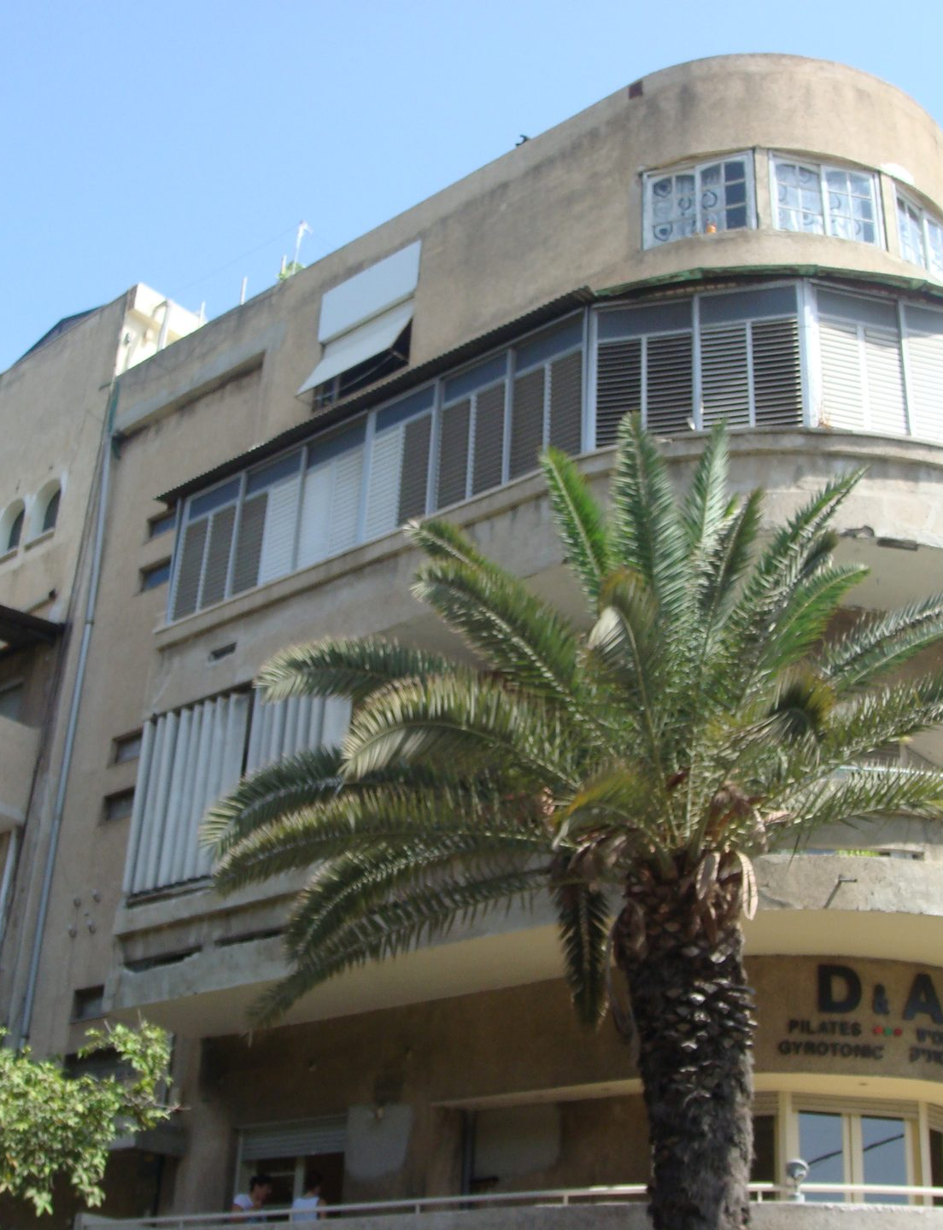
11 · 流散 · EMIGRATION
关门之后，方法出发
关闭让包豪斯的人四散，也让它的方法在新的学校与城市里落地。
1933 · 阿尔伯斯 → 黑山学院
北卡罗来纳州，执教至 1949；1950 年起主持耶鲁设计系
1937 · 格罗皮乌斯 → 哈佛
1937–1952 年任教哈佛设计研究生院
德国
1937 · 莫霍利-纳吉 → 芝加哥
1933 年后
创办新包豪斯；1944 年改名设计学院，1949 年并入 IIT
1937/38 · 密斯 → 芝加哥
主持阿穆尔理工学院建筑系（1940 年并入 IIT）
1953 · 乌尔姆设计学院
比尔、艾舍-绍尔与艾舍创办，延续包豪斯理念，1968 年关闭
特拉维夫白城：4,000 余座
建筑，2003 年世界遗产
1933–1938
图 © Lior Golgher • ליאור גולגר
Wikimedia / CC BY 2.5
119 名教员中，约 15 人移居国外
来源：Wikipedia「Bauhaus」「Walter Gropius」「Josef Albers」「New Bauhaus」「Ludwig Mies van der Rohe」
包豪斯 1919–1933 · 12
Notes:
但学校关了，人还在。1933 到 1938 年间，119 名教员里大约 15 人移居国外。阿尔伯斯 1933 年去了北卡罗来纳州的黑山学院；格罗皮乌斯 1937 年起在哈佛设计研究生院任教；同一年，莫霍利-纳吉在芝加哥创办新包豪斯，它后来改名设计学院，1949 年并入伊利诺伊理工学院；密斯在 1937、38 年前后到芝加哥主持阿穆尔理工学院的建筑系。战后的 1953 年，比尔、艾舍-绍尔和艾舍在德国创办乌尔姆设计学院，延续了包豪斯的理念。在特拉维夫，白城有四千多座包豪斯和国际风格建筑，2003 年列入世界遗产。

Slide 13
12 · 结语 · NACHWIRKUNG
留下的是方法，
不是风格
基础课 + 工坊 + 工业
14 年
1,250 余名学生
1996 · 2017
1919–1933 · 魏玛 · 德绍 · 柏林
来自 29 个国家
遗址列入世界遗产，后扩展至贝尔瑙
来源：Bauhaus Kooperation「The Bauhaus」· 维基百科「包豪斯」
包豪斯 1919–1933 · 13
Notes:
最后回到开头的问题。包豪斯只存在了 14 年，前后有一千二百五十多名学生，来自 29 个国家。它留给我们的，与其说是一种风格，不如说是一套方法：先上共同的基础课，再进工坊，把艺术和工业放到同一张桌子上。1996 年，魏玛和德绍的包豪斯遗址列入世界遗产，2017 年又扩展到贝尔瑙。下次你坐在一把钢管椅上，或者打开一盏圆罩台灯时，可以想一想这套方法是怎么一路走到今天的。

